Slide 1
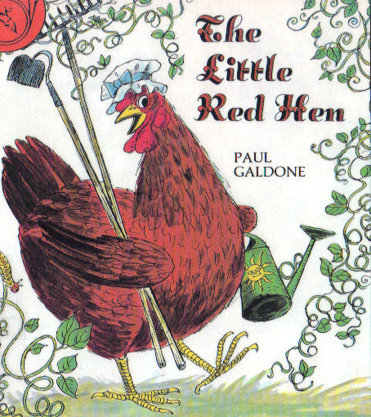
La gallinita roja

Slide 2
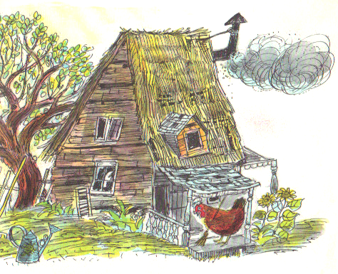
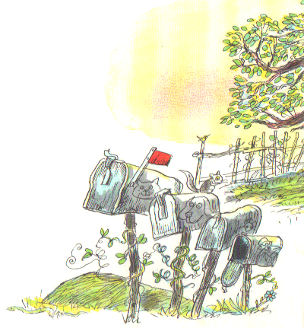
Érase una vez
Un gato y un perro y un ratón
Y una pequeña gallinita roja
Que vivían todos juntos en una choza.

Slide 3
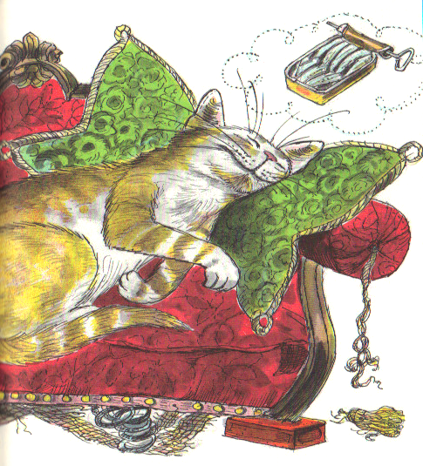
Al gato le gustaba dormir todo el día en el suave sofá.

Slide 4
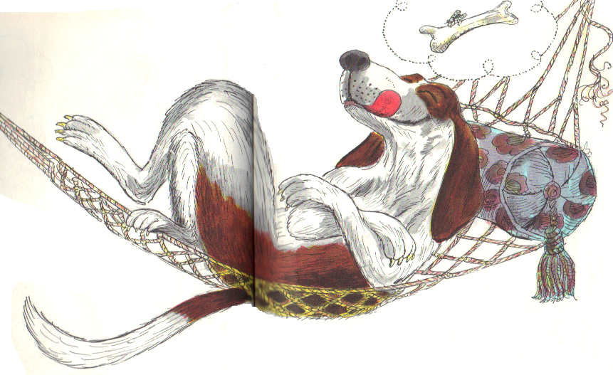
Al perro le gustaba dormir la siesta todo el día en el soleado porche.

Slide 5
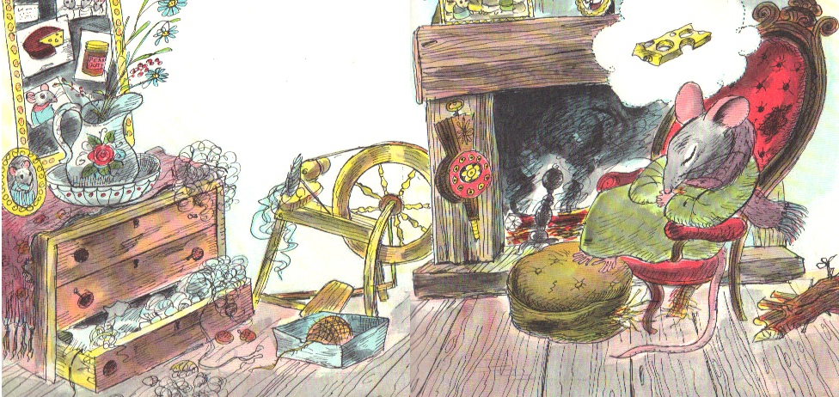
Y al ratón le gustaba dormitar todo el día en una silla cálida junto a la chimenea.

Slide 6
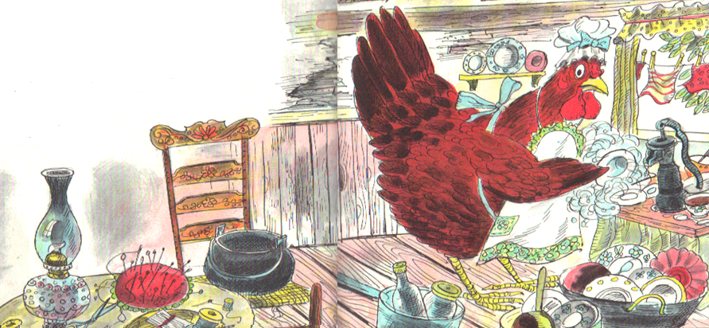
Así que la gallinita roja tenía que hacer todos los quehaceres.
Cocinaba las comidas y lavaba los trastes y tendía las camas. Barría el piso y lavaba las ventanas y remendaba la ropa.

Slide 7
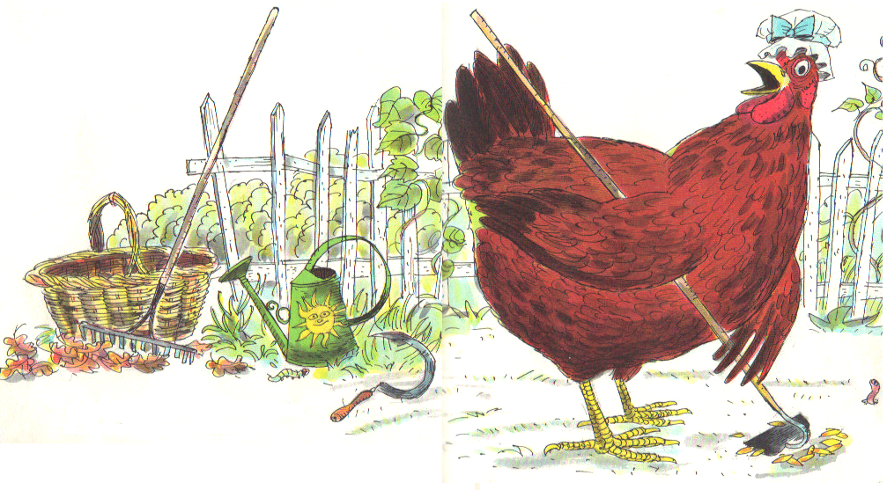
Rastrillaba las hojas y cortaba el césped y sachaba el jardín.
Un día, cuando sachaba el jardín, encontró unos granos de trigo. —¿Quién plantará este trigo? —clamó la gallinita roja.

Slide 8
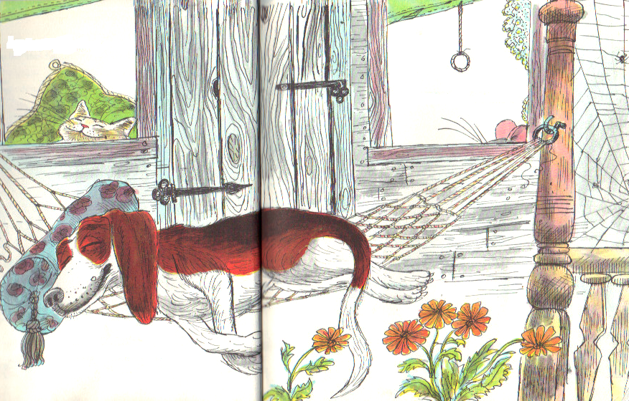
—Yo no, —dijo el gato.
—Yo no, —dijo el ratón.
—Yo no, —dijo el perro.

Slide 9
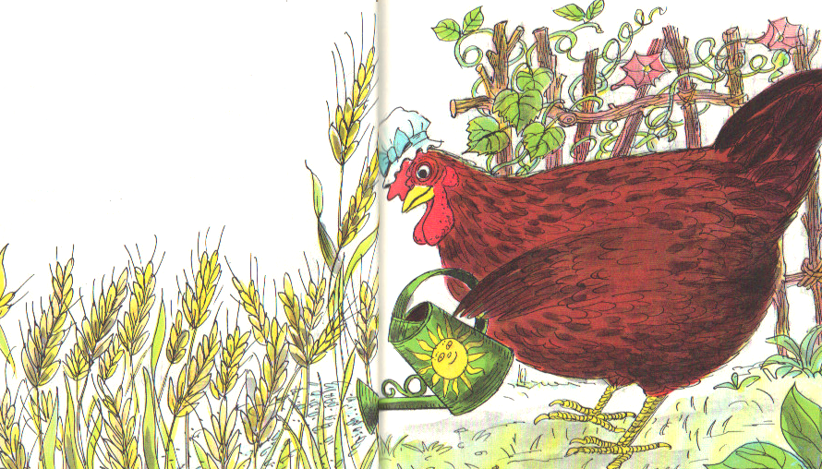
—Entonces lo haré yo sola —dijo la gallinita roja. Y así lo hizo.
Cada mañana, la gallinita roja regaba el trigo y sacaba las hierbas.
Pronto el trigo brotó de la tierra y comenzó a crecer.

Slide 10
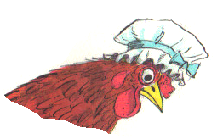
Cuando el trigo estaba maduro, la gallinita preguntó: —¿Quién cortará este trigo?
—Yo no, —dijo el gato.
—Yo no, —dijo el perro.
—Yo no, —dijo el ratón.

Slide 11
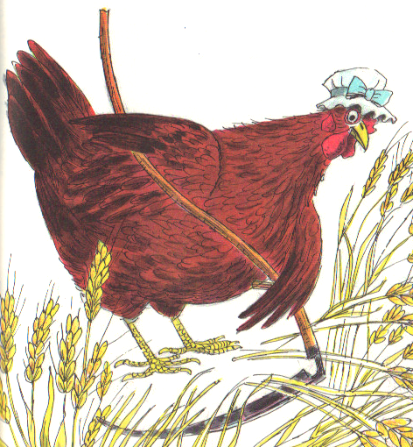
—Entonces lo haré yo sola —dijo la gallinita roja. Y así lo hizo.

Slide 12
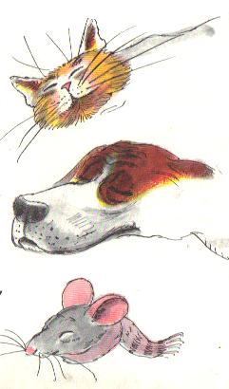
Cuando había cortado todo el trigo, la gallinita roja preguntó: —¿Quién llevará este trigo al molino para hacer harina?
—Yo no —dijo el gato.
—Yo no , —dijo el perro.
—Yo no , —dijo el ratón.

Slide 13
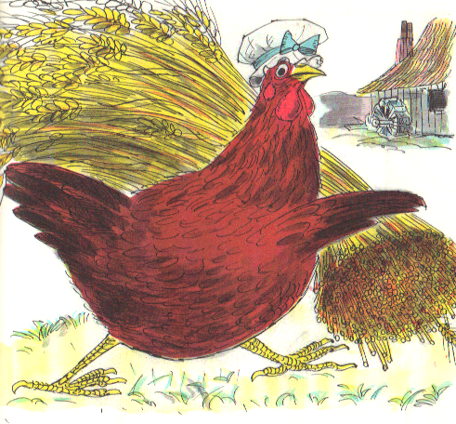
—Entonces lo haré yo sola —dijo la gallinita roja. Y así lo hizo.

Slide 14
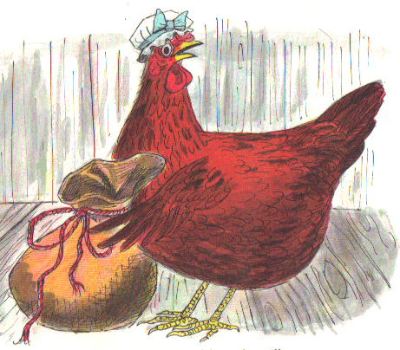
La gallinita roja regresó del molino cargando una bolsita de fina harina blanca. —¿Quién hará un pastel con esta fina harina blanca?, —preguntó la gallinita roja.

Slide 15
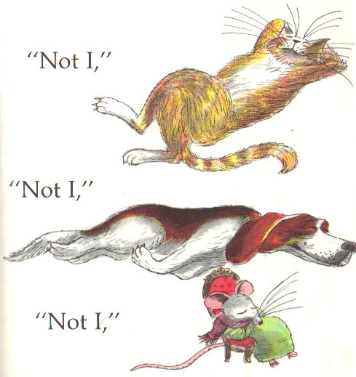
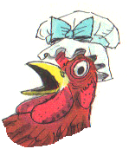
dijo el gato.
dijo el perro.
dijo el ratón.
—Yo no
—Yo no
—Yo no
—Entonces lo haré yo sola —dijo la gallinita roja. Y así lo hizo.

Slide 16
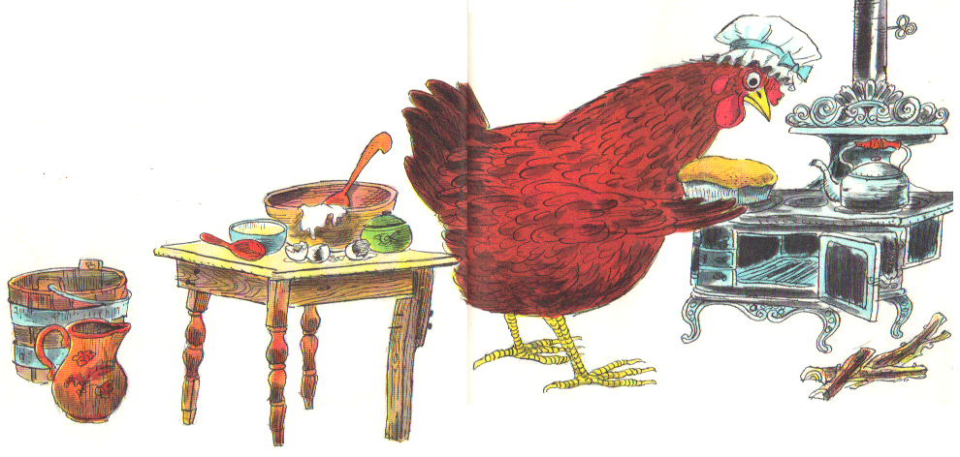
Recogió ramitas y prendió el fuego en la estufa. Luego tomó leche y azúcar y huevos y mantequilla y los mezcló en un enorme tazón con la fina harina blanca.
Cuando el horno estaba caliente vertió la mezcla en un brillante molde y lo puso en el horno.

Slide 17
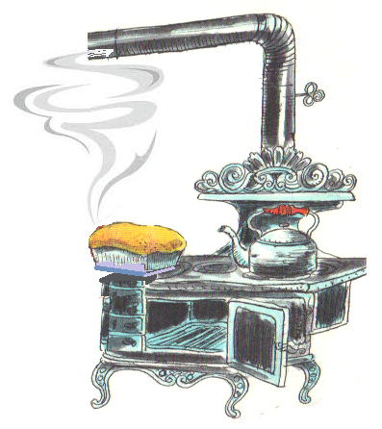
Pronto un delicioso aroma llenaba la choza.

Slide 18
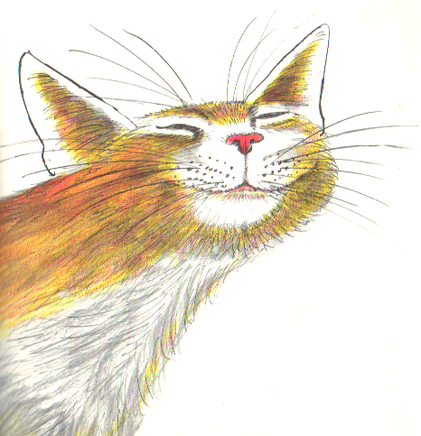
El gato se bajó del suave sofá y se dirigió a la cocina.

Slide 19
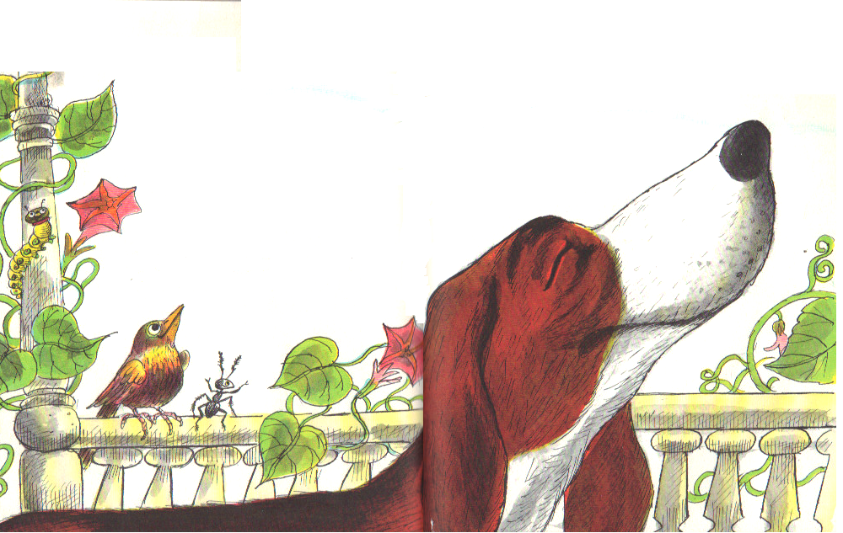
El perro se levantó del soleado porche y entró a la cocina.

Slide 20
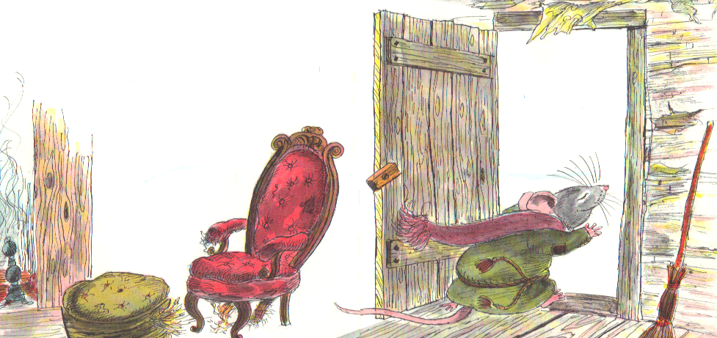
El ratón saltó de su cálida silla y se apresuró a la cocina.

Slide 21
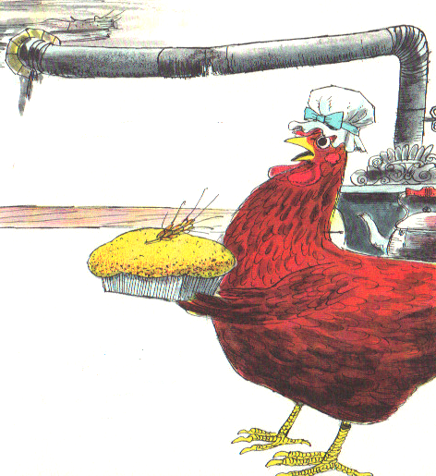
La gallinita roja estaba sacando el hermoso pastel del horno.
—¿Quién se comerá este pastel? —preguntó la gallinita roja.

Slide 22
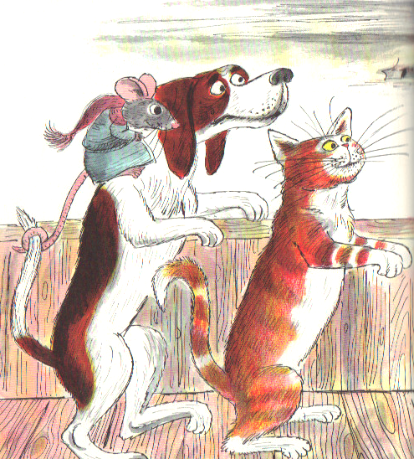
—¡Yo! —dijo el gato.
—¡Yo! —dijo el perro.
—¡Yo! —dijo el ratón.

Slide 23
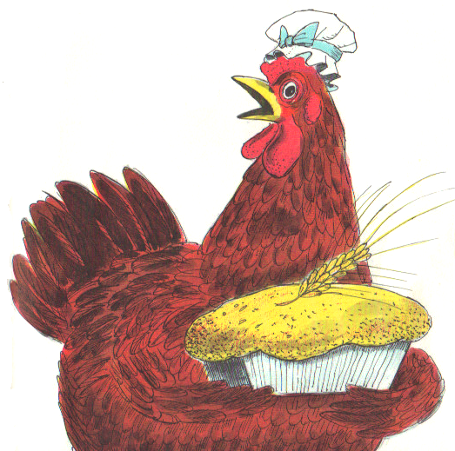
Pero la gallinita roja dijo: —Yo sola
planté el trigo,
cuidé el trigo,
corté el trigo,
llevé el trigo al molino
para hacerlo harina.

Slide 24
Yo sola recogí ramitas, prendí el fuego y mezclé el pastel.
¡Y yo sola me lo voy a comer!

Slide 25
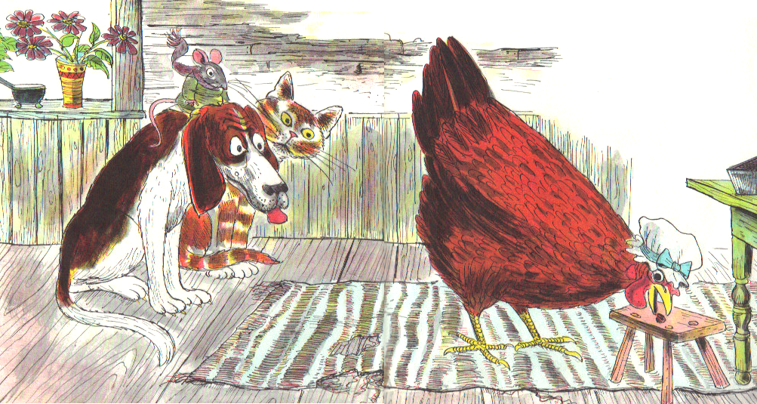
Y así lo hizo, hasta la última migaja.
Después de eso,

Slide 26
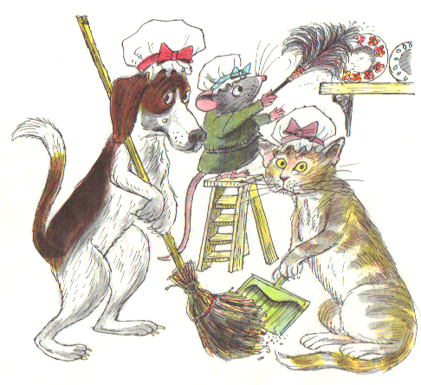
Siempre que había trabajo por hacer, la gallinita roja tenía tres ayudantes muy entusiasmados.

Slide 27
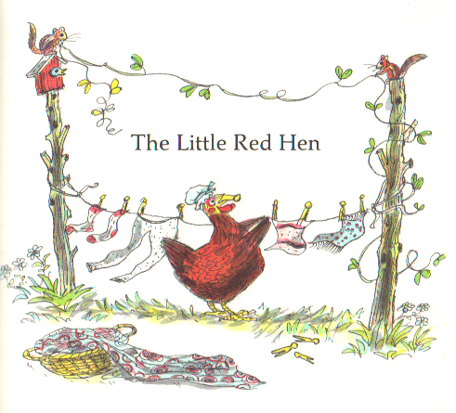
Fin

